Slide 1
ВИРУС
ИММУНОДИФИЦИТА
ЧЕЛОВЕКА.
<p> by Paramedic Georgiy Bryuzgin, for microbiology, 2025 </p>

Slide 2
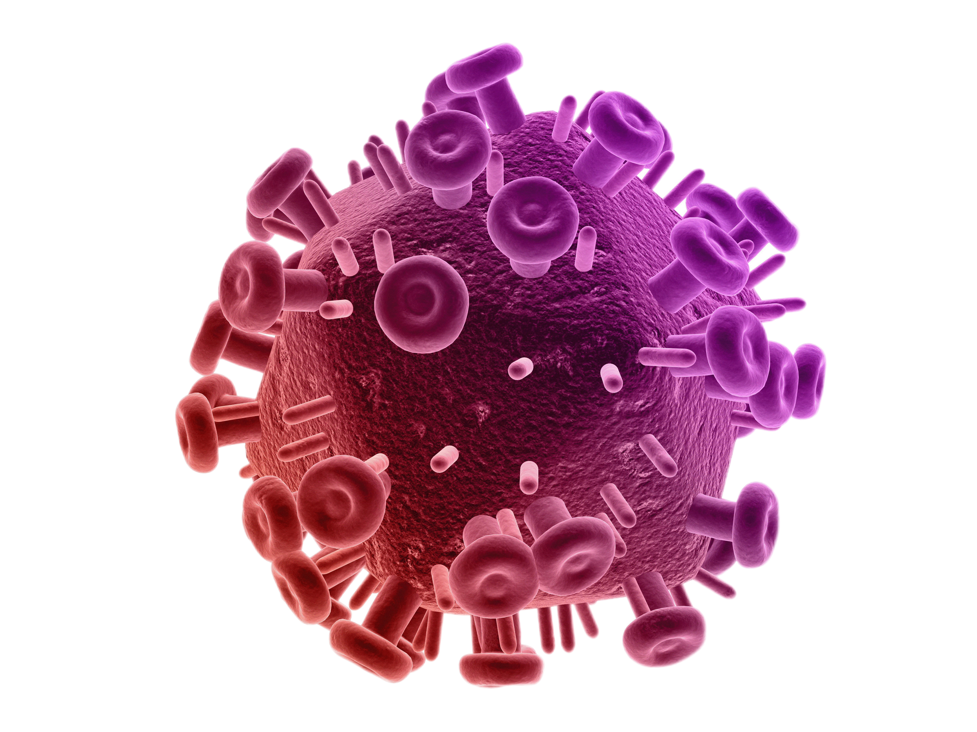
ВИЧ это…
<p> хроническое прогрессирующее антропонозное заболевание </p>
Поражает лимфоциты, приводит к синдрому приобретённого иммунодефицита (СПИД).

Slide 3
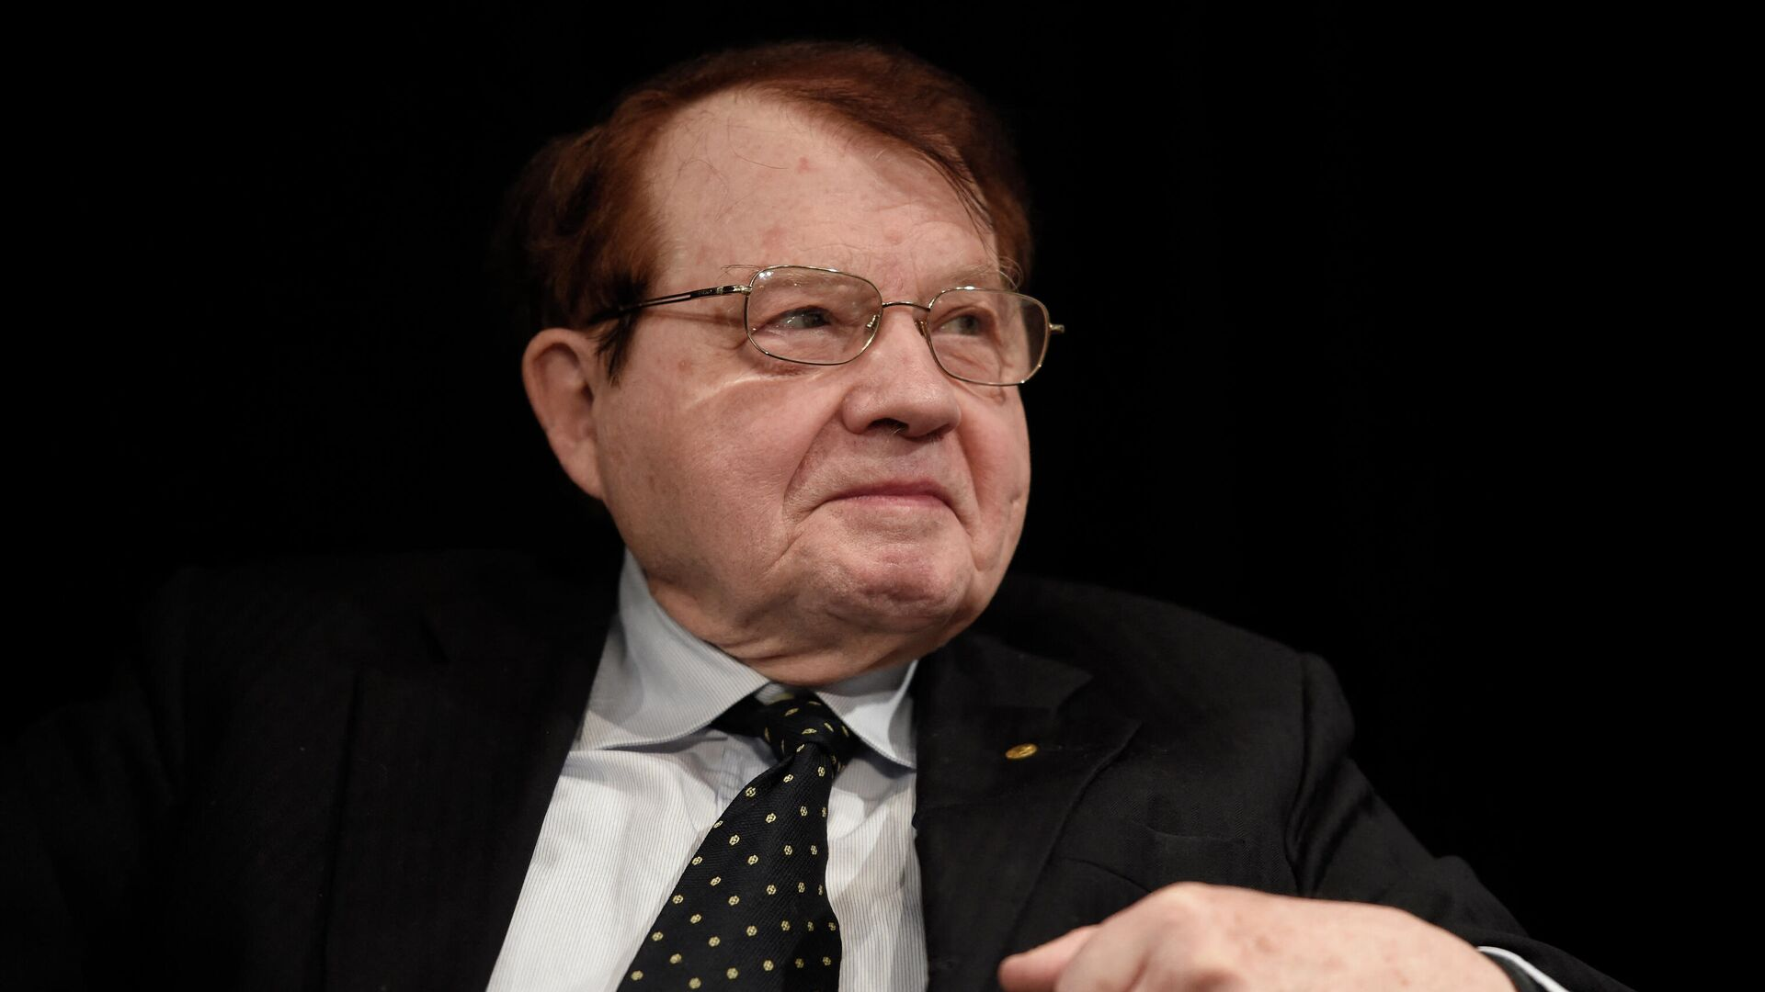
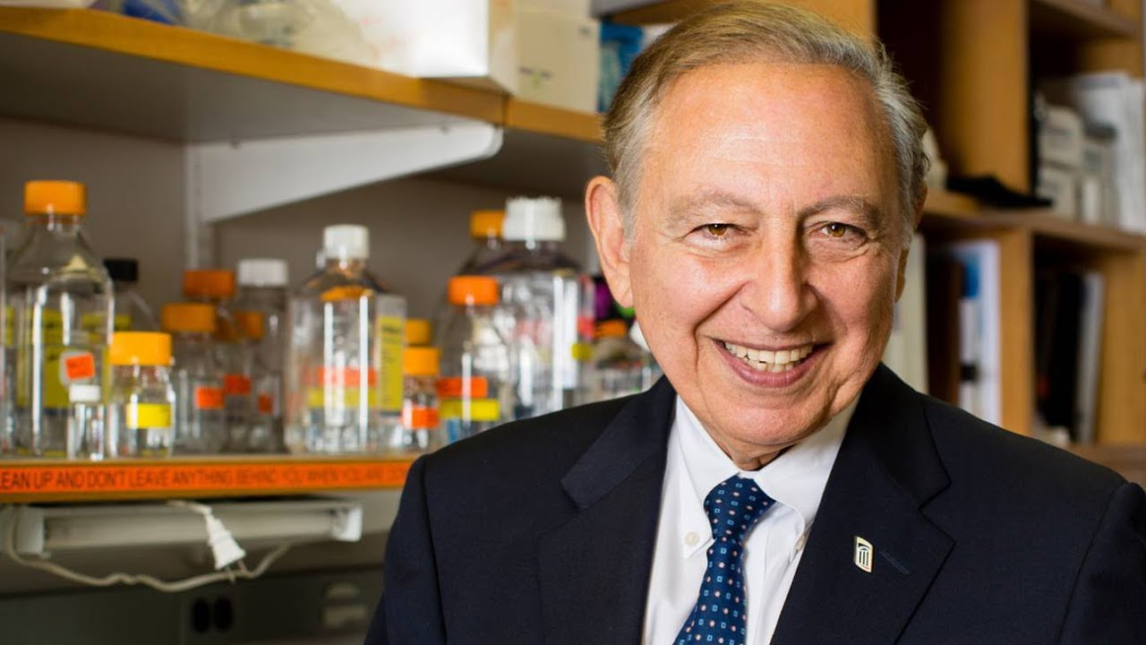
ВИЧ ОТКРЫТ В 1983 ГОДУ УЧЁНЫМИ:
Люк Монтанье (Франция)
Роберт Галло (США)

Slide 4
ТАКСОНОМИЯ И ТИПЫ ВИЧ
01
<p> Классификация: семейство Retroviridae, род Lentivirus, два типа — ВИЧ-1 (распространённый) и ВИЧ-2 </p>

Slide 5
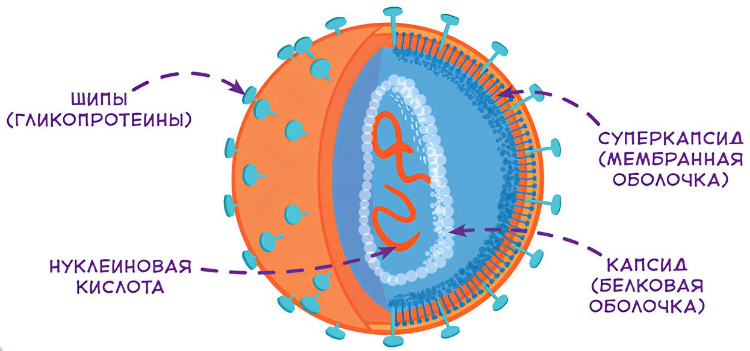
СТРОЕНИЕ ВИРИОНА
Форма и размер
Имеет сферическую форму и очень мал – около 100-120 нанометров в диаметре (в тысячи раз меньше клетки).
Внешняя оболочка вируса — это суперкапсид. Он образован липидной мембраной, которую вирус «заимствует» у клетки-хозяина при выходе. Это делает вирус уязвимым во внешней среде.

Slide 6
Белки суперкапсида: ключ к заражению
02

Slide 7
ГЛИКОПРОТЕИН gp120
<p> Он узнает и связывается с главным рецептором на поверхности нашей иммунной клетки — белком CD4. </p>
ГЛИКОПРОТЕИН gp41
<p> После связывания резко изменяет свою форму, обеспечивая слияние мембраны вируса и мембраны клетки. Это позволяет вирусу проникнуть внутрь. </p>

Slide 8
ВНУТРЕННЯЯ СТРУКТУРА И ГЕНОМ
03
<p> Обратная транскриптаза – РНК в ДНК
Интеграза – ДНК в геном
Протеаза – нарезка крупных вирусных белков </p>

Slide 9
КЛЕТКИ-МИШЕНИ
04
<p> Мишени:
- Т-лимфоциты, несущие на своей поверхности рецептор CD4+
- моноциты, макрофаги, дендритные клетки и клетки микроглии в мозге </p>

Slide 10
ЭТАПЫ ЖИЗНЕННОГО ЦИКЛА.
01
02
03
04
05
06
Вирус находит клетку-мишень.
Белок gp120 связывается с рецептором CD4 на её поверхности.
Это связывание меняет форму gp120, открывая сайт для корецептора.
Белок gp41 — вонзается в мембрану клетки и подтягивает вирус к ней, обеспечивая слияние.
Нуклеокапсид с РНК и ферментами — попадает в цитоплазму клетки.
Капсид частично разрушается, высвобождая генетический материал для следующего шага.

Slide 11
ЭТАПЫ ЖИЗНЕННОГО ЦИКЛА.
07
08
09
10
05
06
Начинается работа ключевого фермента — обратной транскриптазы.
На матрице вирусной РНК синтезирует одноцепочечную, а затем двуцепочечную ДНК.
фермент очень часто ошибается, что приводит к множественным мутациям вируса.
Новообразованная ДНК в комплексе с ферментом интегразой транспортируется в ядро клетки.
Интеграза встраивает эту ДНК прямо в хромосому хозяина.
Теперь вирусная ДНК, называемая провирусом, становится частью генома клетки. Клетка теперь заражена навсегда.

Slide 12
ПАТОГЕНЕЗ И СТАДИИ ИНФЕКЦИИ
05

Slide 13
Стадии развития ВИЧ:
<p> 1. Стадия первичных проявлений (острая инфекция) </p>
<p> 2. Латентная стадия (субклиническая). </p>
<p> 3. Стадия вторичных заболеваний (СПИД) </p>

Slide 14
Точки приложения терапии:
<p> Ингибиторы слияния/проникновения — блокируют gp41 или рецептор CCR5 (этап 1) </p>
<p> Ингибиторы обратной транскриптазы (самая большая группа) — мешают ферменту создавать ДНК (этап 3). </p>
<p> Ингибиторы интегразы — не дают встроить ДНК вируса в геном клетки (этап 4). </p>
<p> Ингибиторы протеазы — не дают новым вирусам созреть (этап 5). </p>

Slide 15
1. ВИЧ — сложно устроенный ретровирус, имеющий уникальные ферменты (обратную транскриптазу, интегразу, протеазу).
2. Его главное оружие — белки суперкапсида gp120 и gp41, обеспечивающие точное попадание в клетки иммунной системы, несущие рецептор CD4.
3. Способность встраивать свою ДНК в геном хозяина и «прятаться» в клетках делает инфекцию пожизненной.
4. Детальное изучение структуры и цикла репликации ВИЧ позволило создать эффективную антиретровирусную терапию, которая блокирует вирус на разных этапах его жизни.

Slide 16
СПАСИБО ЗА ВНИМАНИЕ!

